Slide 1
Écrire [e] à la fin des mots
La petite fabrique de grammaire
V. Ansart
St. Dégeorges
P. Sève
Notes:
DES LETTRES ET DES SONS – La terminaison [e] (ou [ɛ])
CM1: Comment écrire [e] à la fin des mots ?
Certaines diapositives ont été dupliquées afin de scinder le commentaire du mode présentateur en deux parties lorsque le propos est long. Cela vous permettra de poursuivre vos explications de manière plus fluide.

Slide 2

Notes:
PHASE 1 – Enrôlement
Dicter sur l'ardoise : « L’enfant jardinait dans son petit jardinet. »
Demander : « Quelle est la particularité de cette phrase ? »
Réponse attendue :
Il y a deux mots qui se prononcent de manière identique.
Noter les différentes graphies de jardinait et jardinet
Annoncer : « Aujourd’hui, on va voir si on peut trouver des aides pour bien écrire [e] (ou [ɛ]) à la fin des mots. À la fin de la leçon, on reviendra sur la difficulté pour écrire [ʒardine]. »

Slide 3
Le grand-père s’occupait du poulet quand entra son petit-fils, un garçon qui rêvait d’être cuisinier.
- Ouvre le coffret et prends le sucrier. Ajoute une pincée de sucre dans la marmite.
- Que veut dire cette étrangeté ? Tu sucres le poulet ? Tu te risques à un nouvel essai ?
- Ah, le garçon qui sait tout ! J’ajoute même une cuillérée de miel. Pour compenser l’agressivité du piment, tu comprends ? Si j’oublie, avec la brulure, au feu les pompiers ! On va aussi mettre des pommes et des figues… Va m’en chercher ! Et pas de fruit abimé, hein !
- D’accord. Je prends les fruits au jardin, directement sur le pommier et sur le figuier ?
- Bien sûr ! Bien meilleur quand ça vient du jardin !
Le grand-père marmonna encore des choses indistinctes par-dessus sa gamelle. Le garçon partit faire sa cueillette. Il croisa sa sœur qui le taquina et le traita de gâte-sauce. Quand il revint, le vieux trouva matière à plaisanterie.
- Que faisiez-vous avec ta sœur ? Les fenêtres sont transparentes, et la vue donne sur le jardin. Vous vous battiez ? Il n’y a pas de blessé, j’espère…
Quelques coups de cuillère dans la marmite plus tard…
- Ça a l’air cuit. Va chercher le saladier, on va y mettre le poulet et faire le mélange avec les fruits.
Puis, il ajouta :
- Bon, on s’est bien amusé, on a suffisamment discuté. Maintenant, attrape le balai et ramasse-moi les épluchures, tout ça. Tu hésites ? Tu ne te prends pas pour un handicapé, quand même ? Alors, au boulot. Faut le savoir : dans la vie d’un cuisinier, on fait beaucoup le ménage !
Notes:
PHASE 2 – Observation et classement – Observer la diversité des terminaisons qui se prononcent [e] (ou [ɛ])
Lire et distribuer le texte
Demander un rappel de texte pour s’assurer de la compréhension.
Donner la consigne : « Relever tous les mots qui se terminent par [e] (ou [ɛ]). »
Réponse attendue :
[Voir diapositive suivante]

Slide 4
Le grand-père s’occupait du poulet quand entra son petit-fils, un garçon qui rêvait d’être cuisinier.
- Ouvre le coffret et prends le sucrier. Ajoute une pincée de sucre dans la marmite.
- Que veut dire cette étrangeté ? Tu sucres le poulet ? Tu te risques à un nouvel essai ?
- Ah, le garçon qui sait tout ! J’ajoute même une cuillérée de miel. Pour compenser l’agressivité du piment, tu comprends ? Si j’oublie, avec la brulure, au feu les pompiers ! On va aussi mettre des pommes et des figues… Va m’en chercher ! Et pas de fruit abimé, hein !
- D’accord. Je prends les fruits au jardin, directement sur le pommier et sur le figuier ?
- Bien sûr ! Bien meilleur quand ça vient du jardin !
Le grand-père marmonna encore des choses indistinctes par-dessus sa gamelle. Le garçon partit faire sa cueillette. Il croisa sa sœur qui le taquina et le traita de gâte-sauce. Quand il revint, le vieux trouva matière à plaisanterie.
- Que faisiez-vous avec ta sœur ? Les fenêtres sont transparentes, et la vue donne sur le jardin. Vous vous battiez ? Il n’y a pas de blessé, j’espère…
Quelques coups de cuillère dans la marmite plus tard…
- Ça a l’air cuit. Va chercher le saladier, on va y mettre le poulet et faire le mélange avec les fruits.
Puis, il ajouta :
- Bon, on s’est bien amusé, on a suffisamment discuté. Maintenant, attrape le balai et ramasse-moi les épluchures, tout ça. Tu hésites ? Tu ne te prends pas pour un handicapé, quand même ? Alors, au boulot. Faut le savoir : dans la vie d’un cuisinier, on fait beaucoup le ménage !

Slide 5
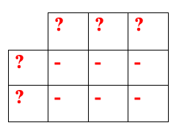
Notes:
Distribuer la liste des étiquettes (cf. Fiche photocopiable) et donner la consigne : « Classez ces mots selon les graphies du son [e] ou [ɛ]. »
Réponse attendue :
[Voir diapositive suivante]

Slide 6
se terminent par -es | les - des
se terminent par -é | abimé – agressivité – amusé – blessé – discuté étrangeté – handicapé
se terminent par -ée | pincée – cuillérée
se terminent par -et | poulet – coffret
se terminent par -er | chercher – compenser – cuisinier – figuier – pommier – pompier – saladier – sucrier
se terminent par -ez | battiez – faisiez
se terminent par -ai | balai – essai
se terminent par -ait | fait – occupait – rêvait – sait

Slide 7
se terminent par -er | chercher – compenser – cuisinier – figuier – pommier – pompier – saladier – sucrier
Notes:
3 – Observation et classement – Distinguer plusieurs sortes de terminaisons
Annoncer : « Nous allons poursuivre notre classement en nous intéressant seulement aux mots qui se terminent par -er. » et donner la consigne : « Trouvez un classement grammatical. »
Réponse probable :
[Voir diapositive suivante]

Slide 8
Noms | cuisinier – figuier – pommier – pompier – saladier – sucrier
Verbes | chercher – compenser
Notes:
Demander : « Comment est-ce qu’on appelle le morceau -ier qui termine les noms ? »
Réponse attendue :
C’est un suffixe.

Slide 9
Une cuisine – un cuisinier
une figue – un figuier
radical
suffixe
radical
suffixe
Notes:
Expliquer : « -ier est un suffixe fréquent. Si on le reconnait, alors on sait écrit le [e] à la fin de ces noms. »

Slide 10
Noms | cuisinier – figuier – pommier – pompier – saladier – sucrier
Notes:
Annoncer : « On s’intéresse maintenant seulement aux noms. » et donner la consigne : « Trouvez un classement selon leur sens. »
Réponse attendue :
[Voir diapositive suivante]

Slide 11
NOM | métiers | cuisinier - pompier
 | arbres | pommier - figuier
 | récipients | saladier - sucrier
Notes:
Les élèves peuvent avoir du mal à reconnaitre derrière le sucrier et le saladier des récipients. Leur indiquer alors.

Slide 12
NOM | métiers | cuisinier - pompier
 | arbres | pommier - figuier
 | récipients | saladier - sucrier
Lorsqu’on rencontre un nom qui se termine par [e] et qui désigne un métier, un arbre fruitier ou un récipient, le [e] s’écrit -er.

Slide 13
se terminent par -es | les - des
se terminent par -é | abimé – agressivité – amusé – blessé – discuté étrangeté – handicapé
se terminent par -ée | pincée – cuillérée
se terminent par -et | poulet – coffret
se terminent par -er | chercher – compenser
se terminent par -ez | battiez – faisiez
se terminent par -ai | balai – essai
se terminent par -ait | fait – occupait – rêvait – sait
Notes:
Demander : « Dans l’ensemble des étiquettes, il n’y a pas d’autres verbes ? »
Réponse probable :
Il y a des verbes à la personne 5 : faisiez, battiez
Il y a des imparfaits : occupait, rêvait…
Peut-être les élèves penseront aux présents fait et sait…
Sinon demander : « Et les mots sait et fait ? Est-ce que vous reconnaissez ces mots ? »
Réponse attendue :
C’est le verbe savoir et le verbe faire au présent.

Slide 14
se terminent par -er | chercher – compenser
se terminent par -ez | battiez – faisiez
se terminent par -ait | occupait – rêvait
 | fait – sait
Notes:
Demander : « Comment est-ce qu’on appelle le morceau -er qui termine les verbes ? »
Réponse attendue :
C’est la marque de l’infinitif -er.
Demander : « Comment est-ce qu’on appelle le morceau -ez qui termine ces verbes ? »
Réponse attendue :
C’est la marque de personne 5.
Demander : « Comment est-ce qu’on appelle le morceau -ait qui termine ces verbes ? »
Réponse attendue :
C’est la terminaison de l’imparfait, sauf pour le présent de faire et de savoir

Slide 15
VERBE | infinitif | chercher - compenser
 | personne 5 | faisiez - battiez
 | imparfait | occupait - rêvait
 | verbes particuliers au présent | sait- fait
Lorsqu’on rencontre un verbe à l’infinitif en [e], il se termine par -er.
Lorsqu’on rencontre un verbe conjugué à la personne 5, il se termine par -ez.
Lorsqu’on rencontre un verbe conjugué à l’imparfait , il se termine par -ait (ou -ais, -aient).
Lorsqu’on tombe sur les verbes savoir ou faire au présent, il se termine par -ait (ou -ais).

Slide 16
se terminent par -es | les - des
se terminent par -ée | pincée – cuillérée
se terminent par -et | poulet – coffret
se terminent par -ai | balai – essai
Notes:
Demander : « Dans ce classement, trouve-t-on encore des noms ? »
Réponses attendues :
Il y a les noms en -ée
Faire remarquer :
ce sont des noms féminins
ils désignent une quantité
ils sont en lien avec un récipient

Slide 17
se terminent par -es | les - des
se terminent par -ée | pincée – cuillérée
se terminent par -et | poulet – coffret
se terminent par -ai | balai – essai
Notes:
Il y a les noms en –et
Faire remarquer :
ce sont des noms masculins
ils évoquent en plus petit ce que dit le mot de départ : (poule/poulet – coffre/coffret).
Il y a les noms en –ai
Faire remarquer :
ce sont des noms masculins
ils sont de la même famille que des verbes en -ayer : balai/balayer ; essai/essayer.
Dans ce classement, les mots qui se terminent par –es ne sont pas des noms mais des déterminants.

Slide 18
DÉTERMINANT |  |  | les - des
NOM | fém. | quantités | cuillerée - pincée
 | masc. | diminutifs masculins | poulet - coffret
 |  | noms avec un lien avec un verbe en -ayer | balai - essai
Lorsqu’on rencontre un déterminant au pluriel, il se termine par -es.
Lorsqu’on rencontre un nom féminin qui désigne une quantité et qui est fabriqué à partir d’un récipient, il se termine par -ée comme pincée, cuillérée… C’est le suffixe -ée.
Lorsqu’on rencontre un nom qui évoque quelque chose en plus petit, il se termine par -et. C’est le suffixe -et.
Lorsqu’on tombe sur un nom de la même famille qu’un verbe en -ayer, il se termine par -ai.

Slide 19
se terminent par -é | fruit abimé – l’agressivité – on s’est amusé – pas de blessé – on a discuté cette étrangeté – un handicapé
Notes:
Annoncer : « Voici ce qui reste, nous avons parlé de tout le reste. Nous allons donc poursuivre notre classement en nous intéressant seulement aux mots qui se terminent par -é. » et donner la consigne : « Trouvez un classement grammatical. »
Réponse attendue :
[Voir diapositive suivante]

Slide 20
se terminent par -é | nom | l’agressivité –– pas de blessé – cette étrangeté – un handicapé
 | adjectif | fruit abimé
 | verbe | on s’est amusé – on a discuté
Notes:
Faire remarquer les noms en -té :
- ces noms sont féminins (quoique dépourvus de -e) Cf. cette…
- ils sont de la même famille que des adjectifs : étrange/étrangeté ; agressif/agressivité,
- ils disent une qualité, une manière d’être.

Slide 21
NOM | fém. | qualités – manières d’être en lien avec un adjectif | étrangeté - agressivité
Lorsqu’on rencontre un nom féminin de la même famille qu’un adjectif et qui désigne une manière d’être, il se termine par -té. C’est le suffixe -té.

Slide 22
se terminent par -é | nom | pas de blessé – un handicapé
 | adjectif | fruit abimé
 | verbe | on s’est amusé – on a discuté
Notes:
Expliquer : « En fait, les mots blessé, handicapé, abimé, amusé et discuté sont des participes passés qui sont utilisés de manière différente.
Certains sont utilisés comme des noms : un handicapé, (un) blessé.
Certains sont utilisés comme un adjectif : fruit abimé.
D’autres sont bien utilisés comme participe passé, c’est le deuxième morceau de passés composés : discuté ; amusé. »

Slide 23
PARTICIPE | participes passé (nom) | handicapé - blessé
 | participes passé (adjectif) | abimé
 | participes passés (passé composé) | discuté - amusé
Lorsqu’on rencontre un nom ou un adjectif qui se termine par [e] et qui ressemble à un verbe, c’est peut-être un participe passé utilisé comme un nom ou comme un adjectif. Il se termine alors par -é.

Slide 24
DÉTERMINANT |  |  | les - des
NOM | fém. | quantités | cuillerée - pincée
 |  | qualités – manières d’être en lien avec un adjectif | étrangeté - agressivité
 | masc. | diminutifs masculins | poulet - coffret
 |  | noms avec un lien avec un verbe en -ayer | balai - essai
 |  | métiers | cuisinier - pompier
 |  | arbres | pommier - figuier
 |  | récipients | saladier - sucrier
PARTICIPE |  | participes passé (nom) | handicapé - blessé
 |  | participes passé (adjectif) | abimé
 |  | participes passés (passé composé) | discuté - amusé
VERBE |  | infinitif | compenser - chercher
 |  | personne 5 | faisiez - battiez
 |  | imparfait | occupait - rêvait
 |  | verbes particuliers au présent | sait- fait
Notes:
Lire le tableau avec les élèves et commenter les lignes sur le participe passé : « Les participes passés, je les ai mis entre les noms et les verbes parce qu’ils sont parfois utilisés comme des noms (‘Tu ne te prends pas pour un handicapé ?’), parfois comme des adjectifs (‘pas de fruit abimé, hein !’), parfois comme des verbes (‘On a bien discuté’). »

Slide 25
Notes:
PHASE 4 – Mise en œuvre
Sonner la consigne : « Sortez vos ardoises. »
Dire : « une poignée » puis demander : « comment va-t-on écrire ce mot qui se termine par [e] ? Quelle règle faut-il appliquer ? »

Slide 26
DÉTERMINANT |  |  | les - des
NOM | fém. | quantités | cuillerée - pincée | pognée
 |  | qualités – manières d’être en lien avec un adjectif | étrangeté - agressivité
 | masc. | diminutifs masculins | poulet - coffret
 |  | noms avec un lien avec un verbe en -ayer | balai - essai
 |  | métiers | cuisinier - pompier
 |  | arbres | pommier - figuier
 |  | récipients | saladier - sucrier
PARTICIPE |  | participes passé (nom) | handicapé - blessé
 |  | participes passé (adjectif) | abimé
 |  | participes passés (passé composé) | discuté - amusé
VERBE |  | infinitif | compenser - chercher
 |  | personne 5 | faisiez - battiez
 |  | imparfait | occupait - rêvait
 |  | verbes particuliers au présent | sait- fait

Slide 27
Notes:
Dire : « un boucher » puis demander : « comment va-t-on écrire ce mot qui se termine par [e] ? Quelle règle faut-il appliquer ? »

Slide 28
DÉTERMINANT |  |  | les - des
NOM | fém. | quantités | cuillerée - pincée
 |  | qualités – manières d’être en lien avec un adjectif | étrangeté - agressivité
 | masc. | diminutifs masculins | poulet - coffret
 |  | noms avec un lien avec un verbe en -ayer | balai - essai
 |  | métiers | cuisinier - pompier | boucher
 |  | arbres | pommier - figuier
 |  | récipients | saladier - sucrier
PARTICIPE |  | participes passé (nom) | handicapé - blessé
 |  | participes passé (adjectif) | abimé
 |  | participes passés (passé composé) | discuté - amusé
VERBE |  | infinitif | compenser - chercher
 |  | personne 5 | faisiez - battiez
 |  | imparfait | occupait - rêvait
 |  | verbes particuliers au présent | sait- fait

Slide 29
Notes:
Dire : « un accusé » puis demander : « comment va-t-on écrire ce mot qui se termine par [e] ? Quelle règle faut-il appliquer ? »

Slide 30
DÉTERMINANT |  |  | les - des
NOM | fém. | quantités | cuillerée - pincée
 |  | qualités – manières d’être en lien avec un adjectif | étrangeté - agressivité
 | masc. | diminutifs masculins | poulet - coffret
 |  | noms avec un lien avec un verbe en -ayer | balai - essai
 |  | métiers | cuisinier - pompier
 |  | arbres | pommier - figuier
 |  | récipients | saladier - sucrier
PARTICIPE |  | participes passé (nom) | handicapé - blessé | un accusé
 |  | participes passé (adjectif) | abimé
 |  | participes passés (passé composé) | discuté - amusé
VERBE |  | infinitif | compenser - chercher
 |  | personne 5 | faisiez - battiez
 |  | imparfait | occupait - rêvait
 |  | verbes particuliers au présent | sait- fait

Slide 31
Notes:
Dire : « vous attrapiez » puis demander : « comment va-t-on écrire ce mot qui se termine par [e] ? Quelle règle faut-il appliquer ? »

Slide 32
DÉTERMINANT |  |  | les - des
NOM | fém. | quantités | cuillerée - pincée
 |  | qualités – manières d’être en lien avec un adjectif | étrangeté - agressivité
 | masc. | diminutifs masculins | poulet - coffret
 |  | noms avec un lien avec un verbe en -ayer | balai - essai
 |  | métiers | cuisinier - pompier
 |  | arbres | pommier - figuier
 |  | récipients | saladier - sucrier
PARTICIPE |  | participes passé (nom) | handicapé - blessé
 |  | participes passé (adjectif) | abimé
 |  | participes passés (passé composé) | discuté - amusé
VERBE |  | infinitif | compenser - chercher
 |  | personne 5 | faisiez - battiez | vous attrapiez
 |  | imparfait | occupait - rêvait
 |  | verbes particuliers au présent | sait- fait

Slide 33
Notes:
Dire : « il s’est disputé» puis demander : « comment va-t-on écrire ce mot qui se termine par [e] ? Quelle règle faut-il appliquer ? »

Slide 34
DÉTERMINANT |  |  | les - des
NOM | fém. | quantités | cuillerée - pincée
 |  | qualités – manières d’être en lien avec un adjectif | étrangeté - agressivité
 | masc. | diminutifs masculins | poulet - coffret
 |  | noms avec un lien avec un verbe en -ayer | balai - essai
 |  | métiers | cuisinier - pompier
 |  | arbres | pommier - figuier
 |  | récipients | saladier - sucrier
PARTICIPE |  | participes passé (nom) | handicapé - blessé
 |  | participes passé (adjectif) | abimé
 |  | participes passés (passé composé) | discuté - amusé | il s’est disputé
VERBE |  | infinitif | compenser - chercher
 |  | personne 5 | faisiez - battiez
 |  | imparfait | occupait - rêvait
 |  | verbes particuliers au présent | sait- fait

Slide 35
Notes:
Dire : « la méchanceté » puis demander : « comment va-t-on écrire ce mot qui se termine par [e] ? Quelle règle faut-il appliquer ? »

Slide 36
DÉTERMINANT |  |  | les - des
NOM | fém. | quantités | cuillerée - pincée
 |  | qualités – manières d’être en lien avec un adjectif | étrangeté - agressivité | la méchanceté
 | masc. | diminutifs masculins | poulet - coffret
 |  | noms avec un lien avec un verbe en -ayer | balai - essai
 |  | métiers | cuisinier - pompier
 |  | arbres | pommier - figuier
 |  | récipients | saladier - sucrier
PARTICIPE |  | participes passé (nom) | handicapé - blessé
 |  | participes passé (adjectif) | abimé
 |  | participes passés (passé composé) | discuté - amusé
VERBE |  | infinitif | compenser - chercher
 |  | personne 5 | faisiez - battiez
 |  | imparfait | occupait - rêvait
 |  | verbes particuliers au présent | sait- fait

Slide 37
Notes:
Dire : « tes chaussures » puis demander : « comment va-t-on écrire ce mot qui se termine par [e] ? Quelle règle faut-il appliquer ? »

Slide 38
DÉTERMINANT |  |  | les - des | tes chaussures
NOM | fém. | quantités | cuillerée - pincée
 |  | qualités – manières d’être en lien avec un adjectif | étrangeté - agressivité
 | masc. | diminutifs masculins | poulet - coffret
 |  | noms avec un lien avec un verbe en -ayer | balai - essai
 |  | métiers | cuisinier - pompier
 |  | arbres | pommier - figuier
 |  | récipients | saladier - sucrier
PARTICIPE |  | participes passé (nom) | handicapé - blessé
 |  | participes passé (adjectif) | abimé
 |  | participes passés (passé composé) | discuté - amusé
VERBE |  | infinitif | compenser - chercher
 |  | personne 5 | faisiez - battiez
 |  | imparfait | occupait - rêvait
 |  | verbes particuliers au présent | sait- fait

Slide 39
Notes:
Dire : « une course de relai » puis demander : « comment va-t-on écrire ce mot qui se termine par [e] ? Quelle règle faut-il appliquer ? »

Slide 40
DÉTERMINANT |  |  | les - des
NOM | fém. | quantités | cuillerée - pincée
 |  | qualités – manières d’être en lien avec un adjectif | étrangeté - agressivité
 | masc. | diminutifs masculins | poulet - coffret
 |  | noms avec un lien avec un verbe en -ayer | balai - essai | une course de relai
 |  | métiers | cuisinier - pompier
 |  | arbres | pommier - figuier
 |  | récipients | saladier - sucrier
PARTICIPE |  | participes passé (nom) | handicapé - blessé
 |  | participes passé (adjectif) | abimé
 |  | participes passés (passé composé) | discuté - amusé
VERBE |  | infinitif | compenser - chercher
 |  | personne 5 | faisiez - battiez
 |  | imparfait | occupait - rêvait
 |  | verbes particuliers au présent | sait- fait

Slide 41
Notes:
Dire : « les enfants dormaient » puis demander : « comment va-t-on écrire ce mot qui se termine par [e] ? Quelle règle faut-il appliquer ? »

Slide 42
DÉTERMINANT |  |  | les - des
NOM | fém. | quantités | cuillerée - pincée
 |  | qualités – manières d’être en lien avec un adjectif | étrangeté - agressivité
 | masc. | diminutifs masculins | poulet - coffret
 |  | noms avec un lien avec un verbe en -ayer | balai - essai
 |  | métiers | cuisinier - pompier
 |  | arbres | pommier - figuier
 |  | récipients | saladier - sucrier
PARTICIPE |  | participes passé (nom) | handicapé - blessé
 |  | participes passé (adjectif) | abimé
 |  | participes passés (passé composé) | discuté - amusé
VERBE |  | infinitif | compenser - chercher
 |  | personne 5 | faisiez - battiez
 |  | imparfait | occupait - rêvait | dormaient
 |  | verbes particuliers au présent | sait- fait

Slide 43
Notes:
Dire : « un olivier » puis demander : « comment va-t-on écrire ce mot qui se termine par [e] ? Quelle règle faut-il appliquer ? »

Slide 44
DÉTERMINANT |  |  | les - des
NOM | fém. | quantités | cuillerée - pincée
 |  | qualités – manières d’être en lien avec un adjectif | étrangeté - agressivité
 | masc. | diminutifs masculins | poulet - coffret
 |  | noms avec un lien avec un verbe en -ayer | balai - essai
 |  | métiers | cuisinier - pompier
 |  | arbres | pommier - figuier | olivier
 |  | récipients | saladier - sucrier
PARTICIPE |  | participes passé (nom) | handicapé - blessé
 |  | participes passé (adjectif) | abimé
 |  | participes passés (passé composé) | discuté - amusé
VERBE |  | infinitif | compenser - chercher
 |  | personne 5 | faisiez - battiez
 |  | imparfait | occupait - rêvait
 |  | verbes particuliers au présent | sait- fait

Slide 45
Notes:
Dire : « un bâtonnet » puis demander : « comment va-t-on écrire ce mot qui se termine par [e] ? Quelle règle faut-il appliquer ? »

Slide 46
DÉTERMINANT |  |  | les - des
NOM | fém. | quantités | cuillerée - pincée
 |  | qualités – manières d’être en lien avec un adjectif | étrangeté - agressivité
 | masc. | diminutifs masculins | poulet - coffret | bâtonnet
 |  | noms avec un lien avec un verbe en -ayer | balai - essai
 |  | métiers | cuisinier - pompier
 |  | arbres | pommier - figuier
 |  | récipients | saladier - sucrier
PARTICIPE |  | participes passé (nom) | handicapé - blessé
 |  | participes passé (adjectif) | abimé
 |  | participes passés (passé composé) | discuté - amusé
VERBE |  | infinitif | compenser - chercher
 |  | personne 5 | faisiez - battiez
 |  | imparfait | occupait - rêvait
 |  | verbes particuliers au présent | sait- fait

Slide 47
Notes:
Dire : « un beurrier » puis demander : « comment va-t-on écrire ce mot qui se termine par [e] ? Quelle règle faut-il appliquer ? »

Slide 48
DÉTERMINANT |  |  | les - des
NOM | fém. | quantités | cuillerée - pincée
 |  | qualités – manières d’être en lien avec un adjectif | étrangeté - agressivité
 | masc. | diminutifs masculins | poulet - coffret
 |  | noms avec un lien avec un verbe en -ayer | balai - essai
 |  | métiers | cuisinier - pompier
 |  | arbres | pommier - figuier
 |  | récipients | saladier - sucrier | beurrier
PARTICIPE |  | participes passé (nom) | handicapé - blessé
 |  | participes passé (adjectif) | abimé
 |  | participes passés (passé composé) | discuté - amusé
VERBE |  | infinitif | compenser - chercher
 |  | personne 5 | faisiez - battiez
 |  | imparfait | occupait - rêvait
 |  | verbes particuliers au présent | sait- fait

Slide 49
Notes:
Dire : « cabinet » puis demander : « comment va-t-on écrire ce mot qui se termine par [e] ? Quelle règle faut-il appliquer ? »

Slide 50
DÉTERMINANT |  |  | les - des
NOM | fém. | quantités | cuillerée - pincée
 |  | qualités – manières d’être en lien avec un adjectif | étrangeté - agressivité
 | masc. | diminutifs masculins | poulet - coffret | cabinet
 |  | noms avec un lien avec un verbe en -ayer | balai - essai
 |  | métiers | cuisinier - pompier
 |  | arbres | pommier - figuier
 |  | récipients | saladier - sucrier
PARTICIPE |  | participes passé (nom) | handicapé - blessé
 |  | participes passé (adjectif) | abimé
 |  | participes passés (passé composé) | discuté - amusé
VERBE |  | infinitif | compenser - chercher
 |  | personne 5 | faisiez - battiez
 |  | imparfait | occupait - rêvait
 |  | verbes particuliers au présent | sait- fait

Slide 51
Notes:
Revenir à la phrase de l’enrôlement : « L’enfant jardinait dans son petit jardinet. »
Demander : « Maintenant, pouvez-vous résoudre le problème ? »
Réponse attendue :
Le premier jardinait, c’est le verbe – le premier mot du groupe du verbe. Il est à l’imparfait, le sujet est l’enfant, il se termine donc par -ait.
Le second, c’est un petit jardin. Il se termine par -et.

Slide 52
L’enfant jardinait dans son petit jardinet.

Slide 53

Notes:
Reformuler avec les élèves ce qu’on a appris.
Comment faire pour savoir comment écrire [e] à la fin des mots ?
Pour écrire [e] à la fin des mots, il faut d’abord se demander si c’est un nom ou si c’est un verbe.
Si c’est un verbe, on cherche à reconnaitre le temps. On a revu que beaucoup de formes des verbes font [e].
Si c’est un nom, on cherche si on reconnait un suffixe.
On a vu certains suffixes de nom :
-ier : noms masculins pour dire des métiers, des arbres fruitiers, des récipients,
-ée : noms féminins sur des noms de récipients pour dire des quantités,
-té : noms féminins fabriqués sur des adjectifs pour dire des façons d’être,
-et : noms masculins pour dire en plus petit ce que dit le mot de départ,
On a vu que les noms en lien avec des verbes en -ayer comme balayer sont en -ai.

Slide 54
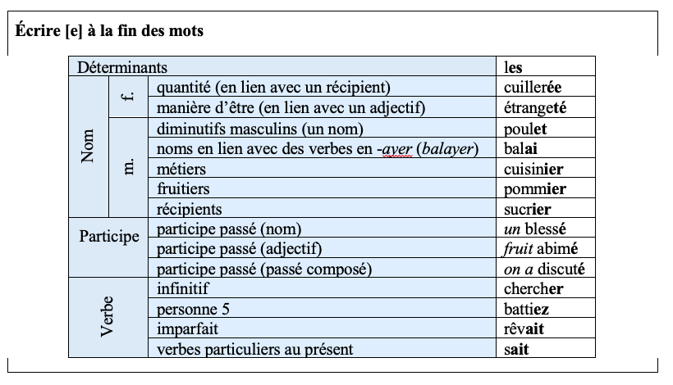
Notes:
Distribuer la trace écrite.

Slide 55
As-tu bien compris ?

Slide 56
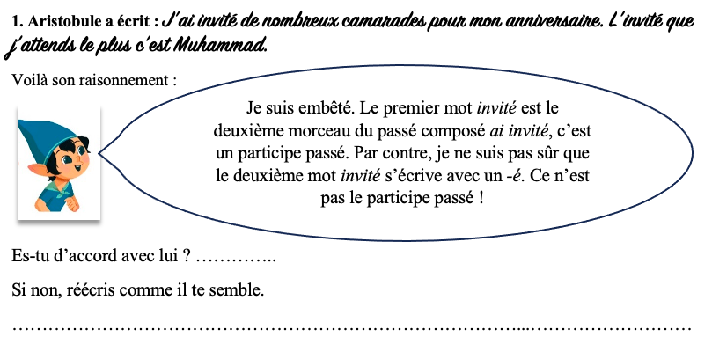

Slide 57
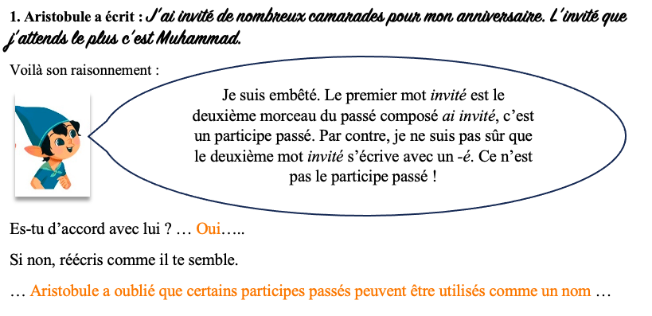
Notes:
Aristobule a raison : Le premier mot invité est le deuxième morceau du passé composé ai invité, c’est un participe passé (deux premiers mots de la brique du verbe, dans le passé de celui qui parle).
Par contre, Aristobule a oublié qu’un participe passé pouvait être utilisé comme nom ou comme adjectif. Ici, le participe passé est utilisé comme nom. Le deuxième mot invité s’écrit donc bien avec un -é.

Slide 58
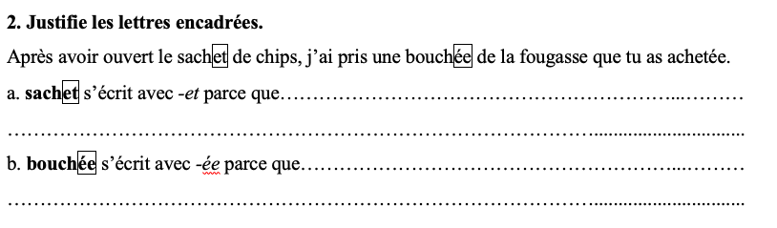

Slide 59
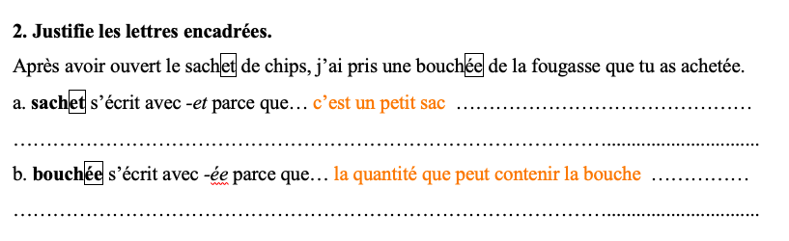
Notes:
a. Le nom sachet est un nom qui évoque quelque chose de plus petit qu’un sac, il se termine par -et. C’est le suffixe -et.
b. Le nom bouchée désigne une quantité, la quantité que la bouche peut contenir. Il est fabriqué à partir du nom bouche considéré comme un récipient, il se termine donc par -ée. C’est le suffixe -ée.

Slide 60
3. Voilà des mots qui vont par deux. Reconstitue les paires et entoure les suffixes.
abricotier cendrier ces cuvée évadé | fierté fraisier grossièreté mes pilulier | poêlée policier retraité routier

Slide 61
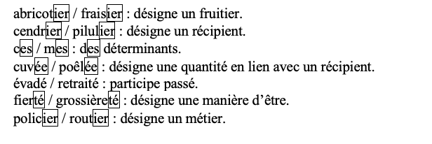

Slide 62
4. Dictée
Notes:
un panier, mes, un marié, trancher (tranché), vous regardiez, la fidélité, un livret, un menuisier, les filles réfléchissaient, un bananier, une gorgée

